Slide 1
„Zwiększenie efektywności energetycznej budynków edukacyjnych Powiatu Giżyckiego”
„Projekt jest współfinansowany ze środków Europejskiego Funduszu Rozwoju Regionalnego w ramach Regionalnego Programu Operacyjnego Województwa Warmińsko-Mazurskiego na lata 2014-2020”

Slide 2
Termomodernizacja wraz z poprawą stanu technicznego sali gimnastycznej Zespołu Szkół Elektronicznych i Informatycznych w Giżycku przy ulicy Mickiewicza 27
zakończona!!!

Slide 3
Roboty budowlane obejmowały:
Docieplenie ścian zewnętrznych (za wyjątkiem ściany frontowej od strony Al. 1 Maja)
Docieplenie od wewnątrz ściany od Al. 1 Maja
Docieplenie stropów wewnętrznych
Wymiana istniejących drzwi zewnętrznych na nowe
Docieplenie podłóg
Wymiana pokrycia dachu
Wymiana instalacji grzewczej
Wymiana oświetlenia wewnątrz budynku wraz z wymianą instalacji elektrycznej
Wymiana konstrukcji rusztu podłogi, wykonanie posadzki betonowej
Wykonanie nowego parkietu dębowego wraz z malowaniem
Przebudowa szatni, zaplecza socjalnego i węzła sanitarnego, w tym wykonanie szatni dla dziewcząt, szatni dla chłopców, toalety dla niepełnosprawnych
Remont konstrukcji dachu i wymiana obróbek blacharskich
Wykonanie nowych instalacji sanitarnych związanych z toaletami, w tym modernizacja wytwarzania c.w.u.
Wykonanie instalacji elektrycznej przyzywowej do WC dla niepełnosprawnych
Wykonanie nowej instalacji odgromowej budynku

Slide 4
Fotorelacja

Slide 5
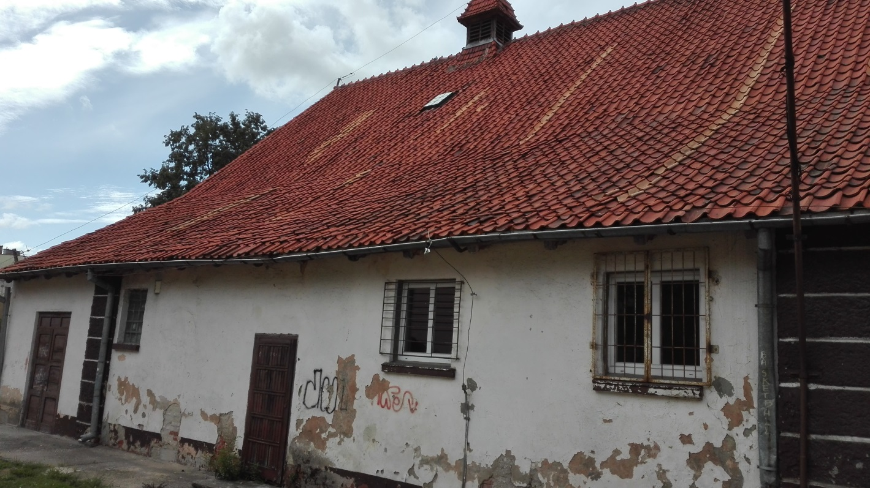
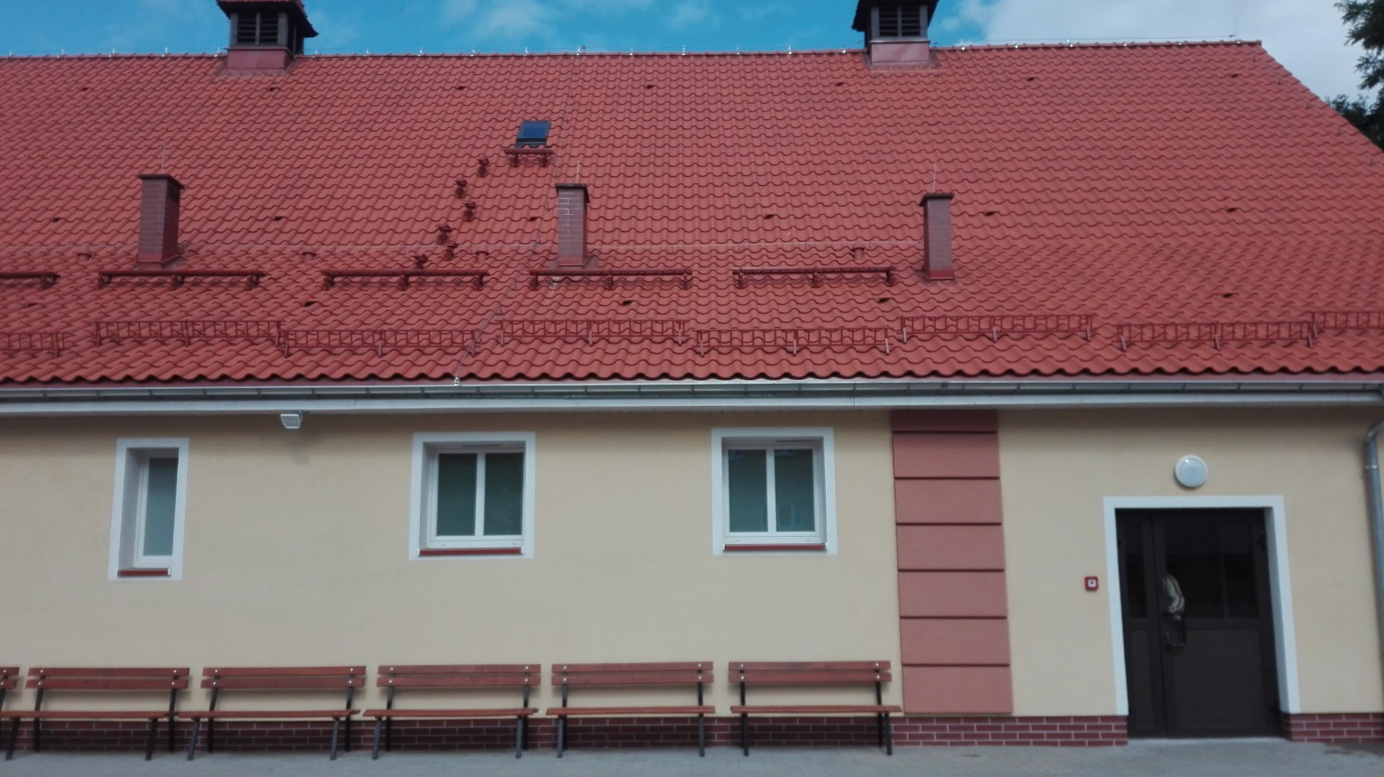
Przed
Po

Slide 6
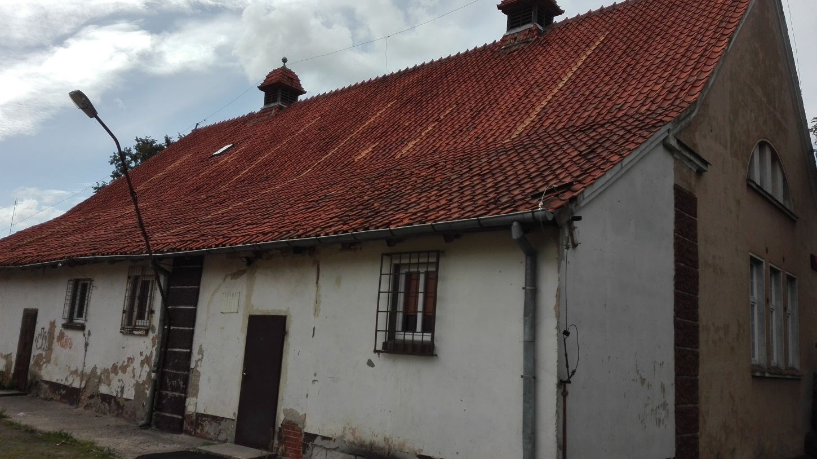
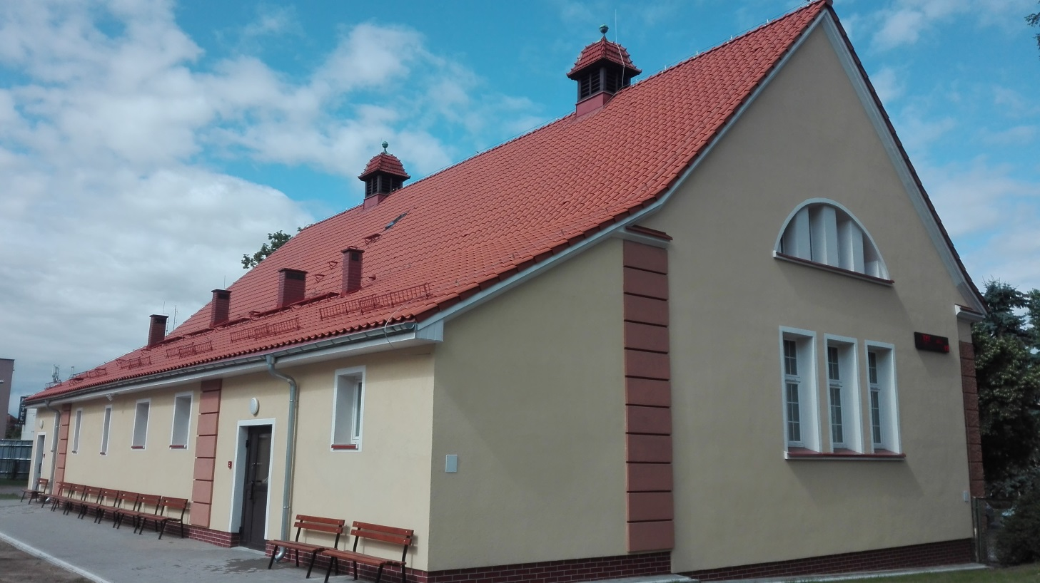
Przed
Po

Slide 7
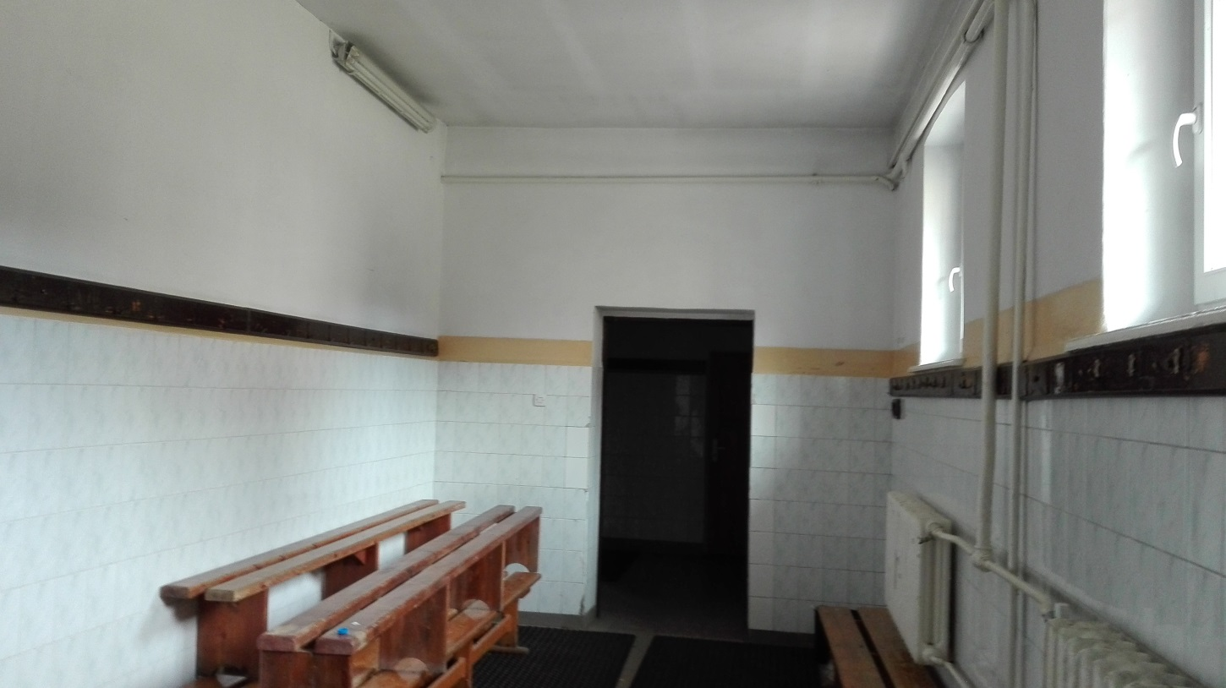
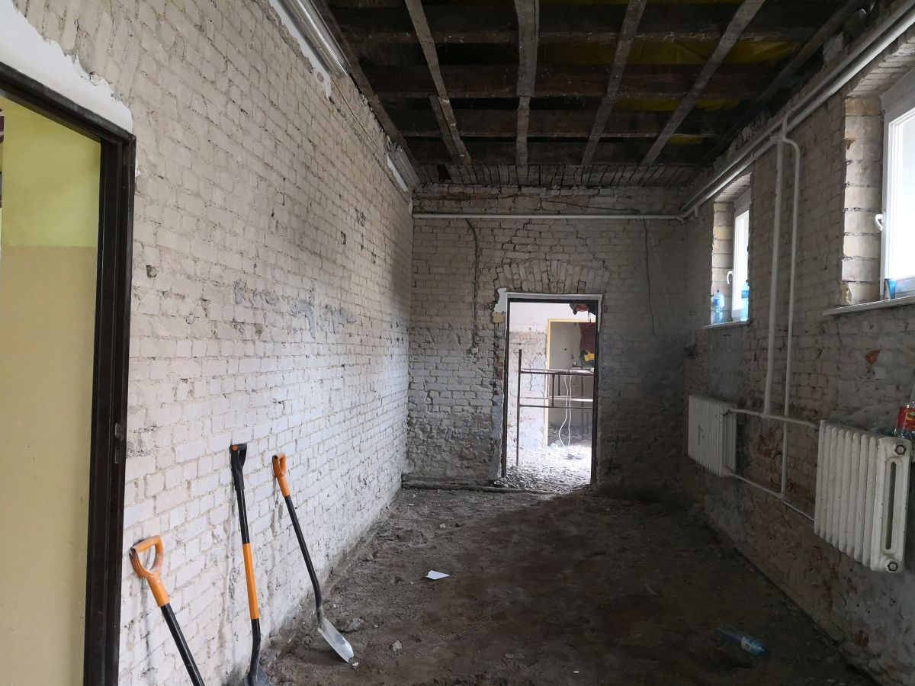
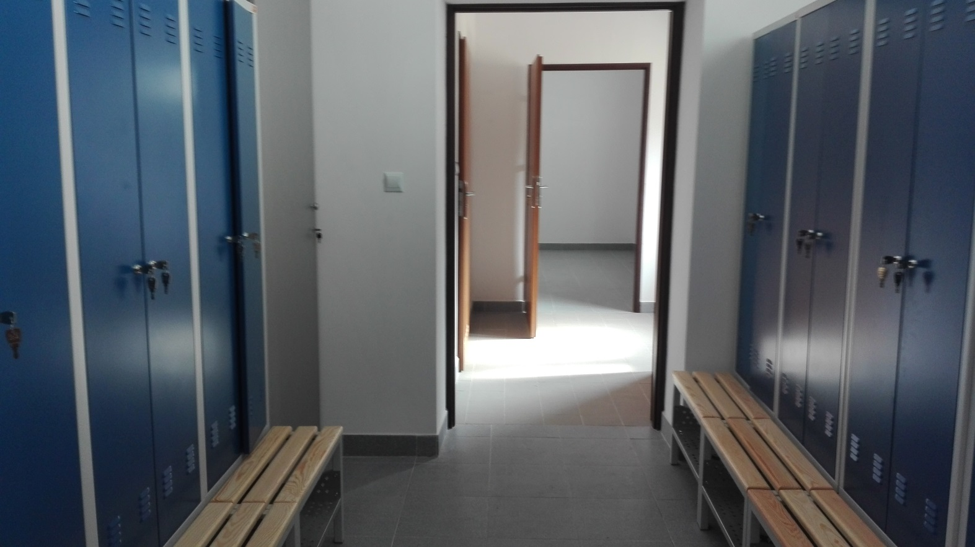
Przed
Po

Slide 8
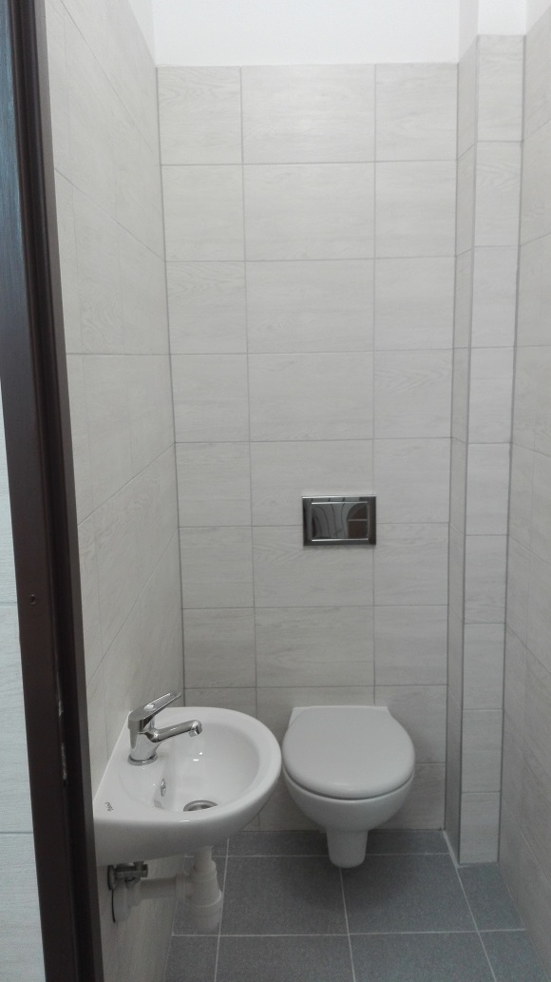
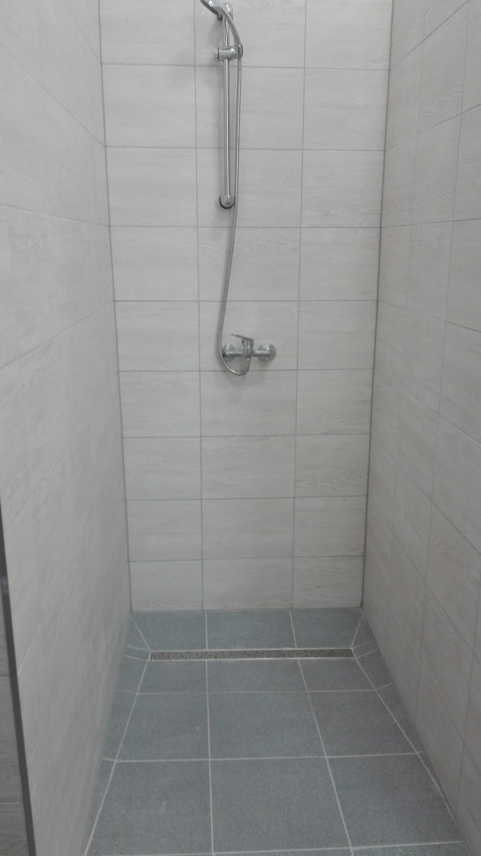
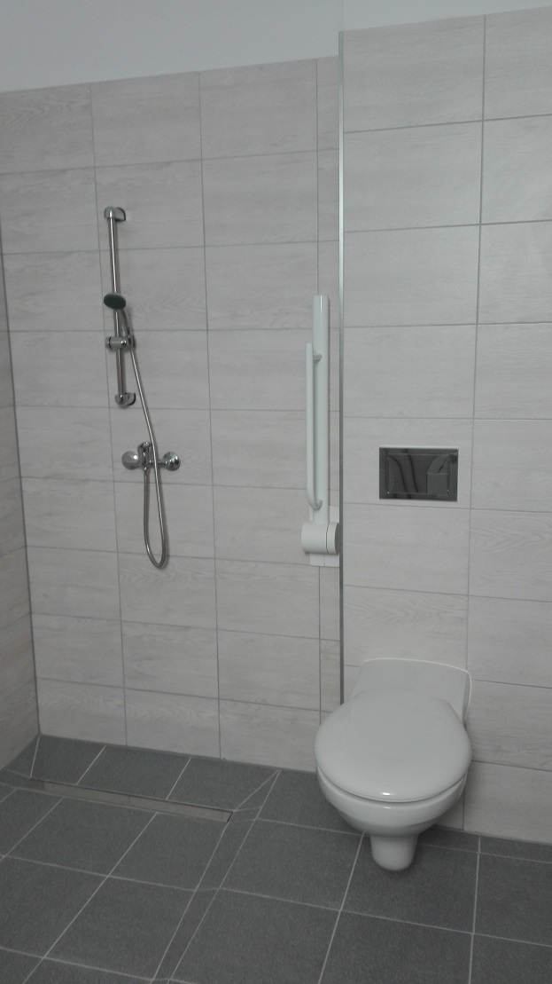
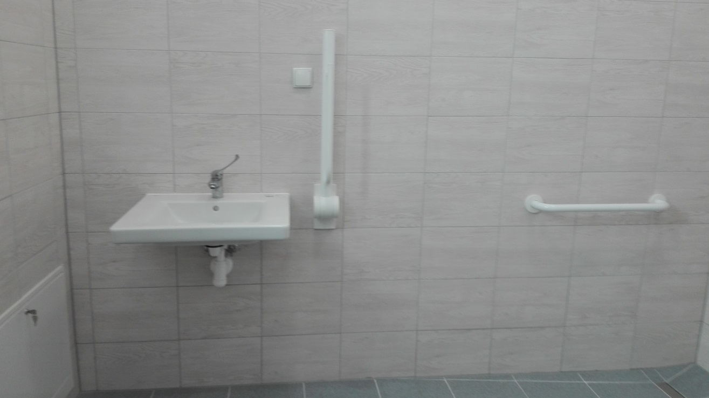

Slide 9
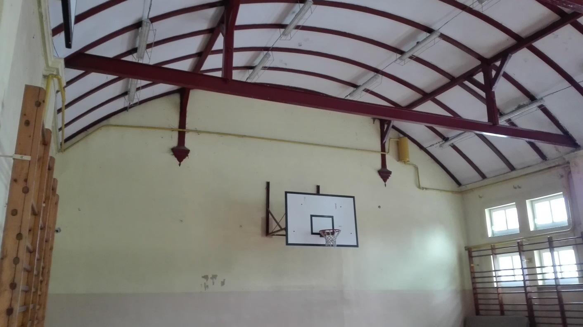
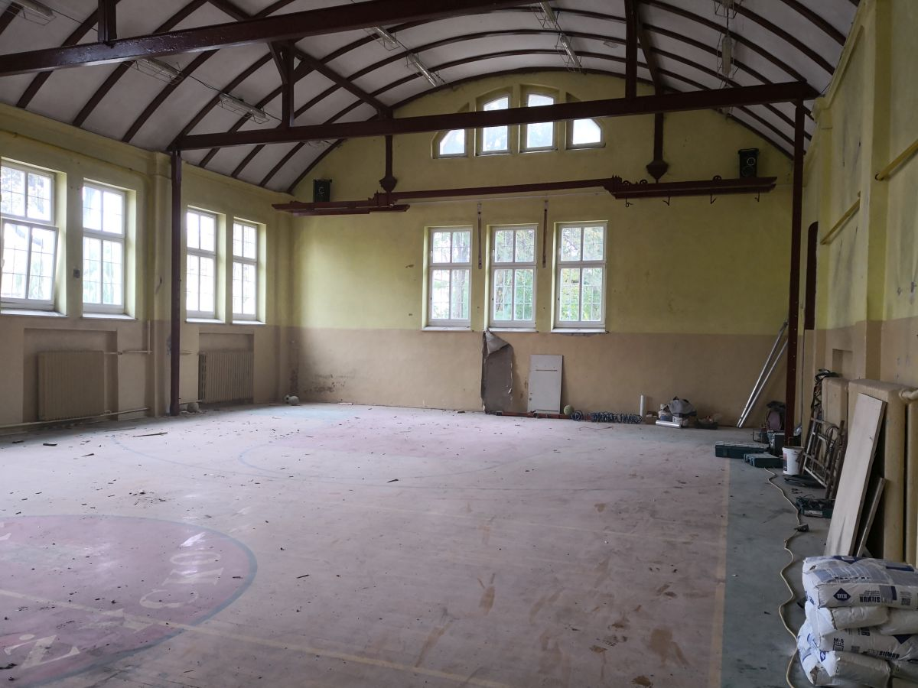
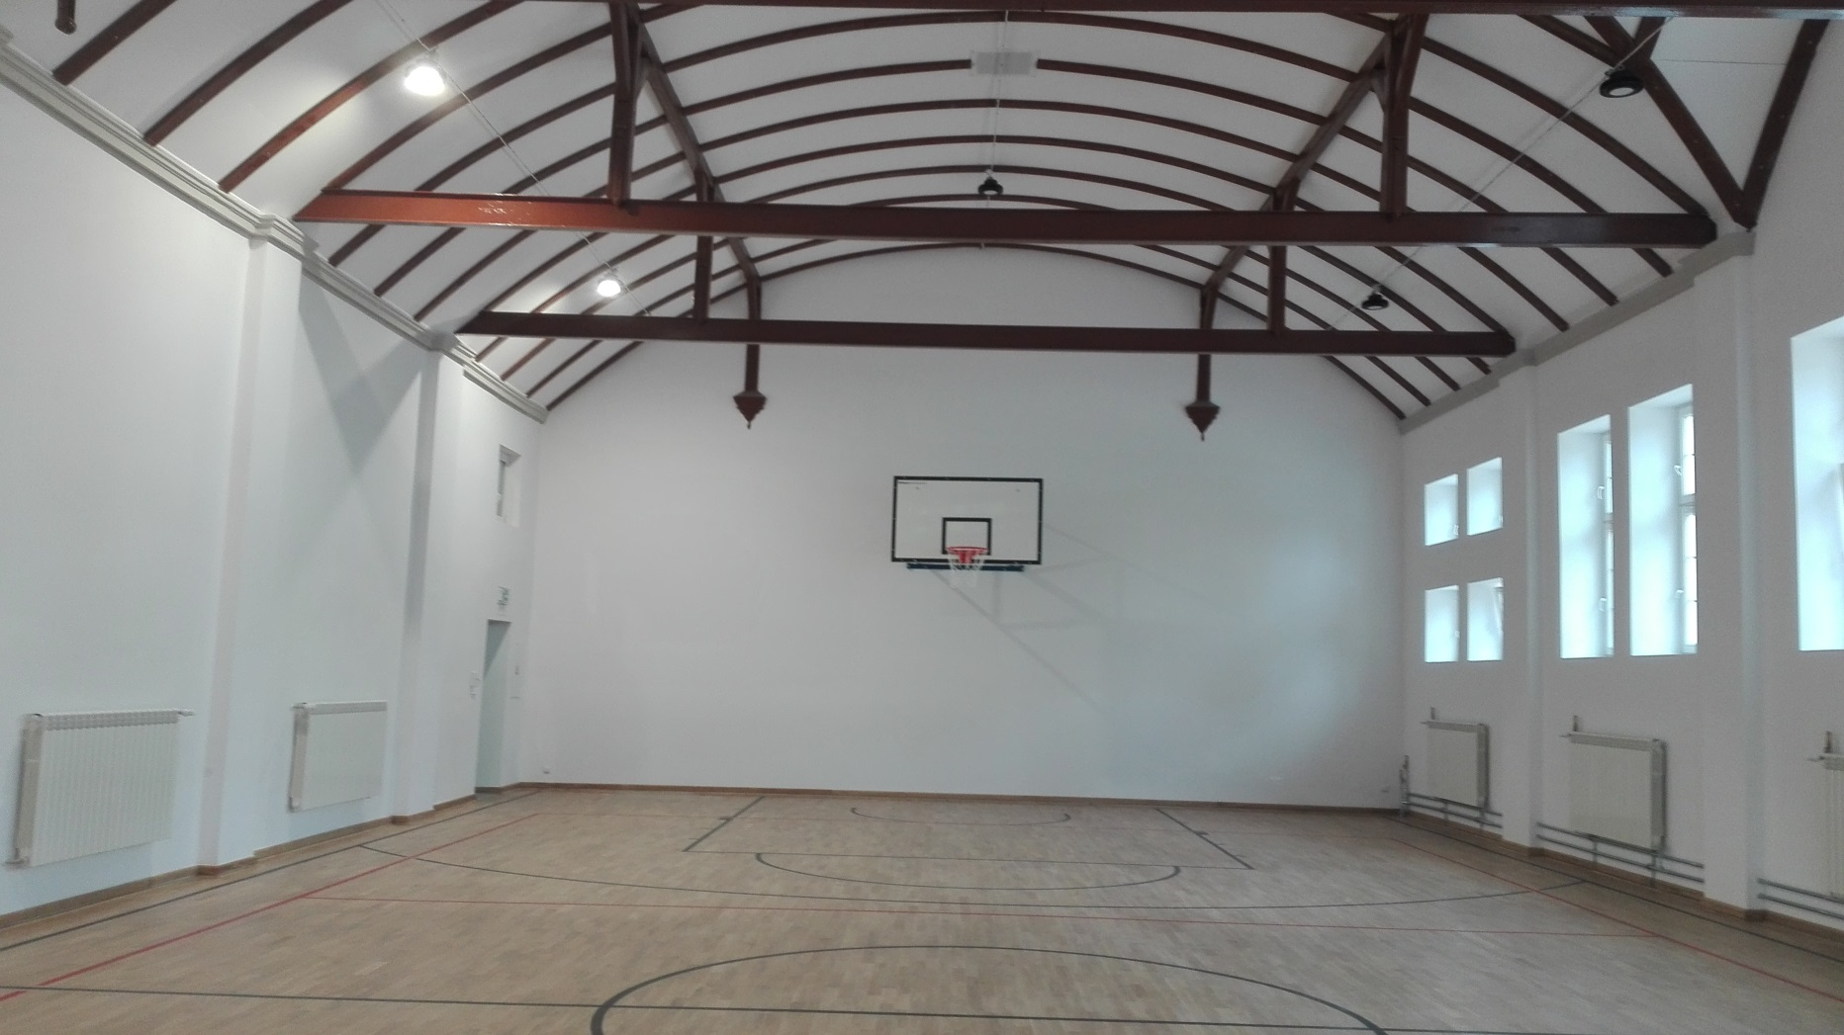

Slide 10
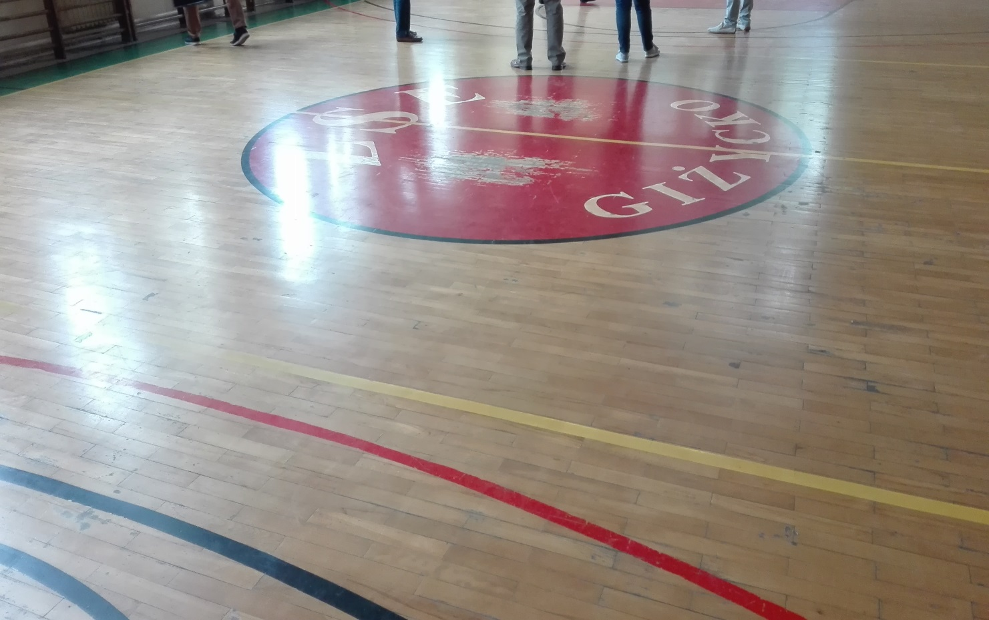
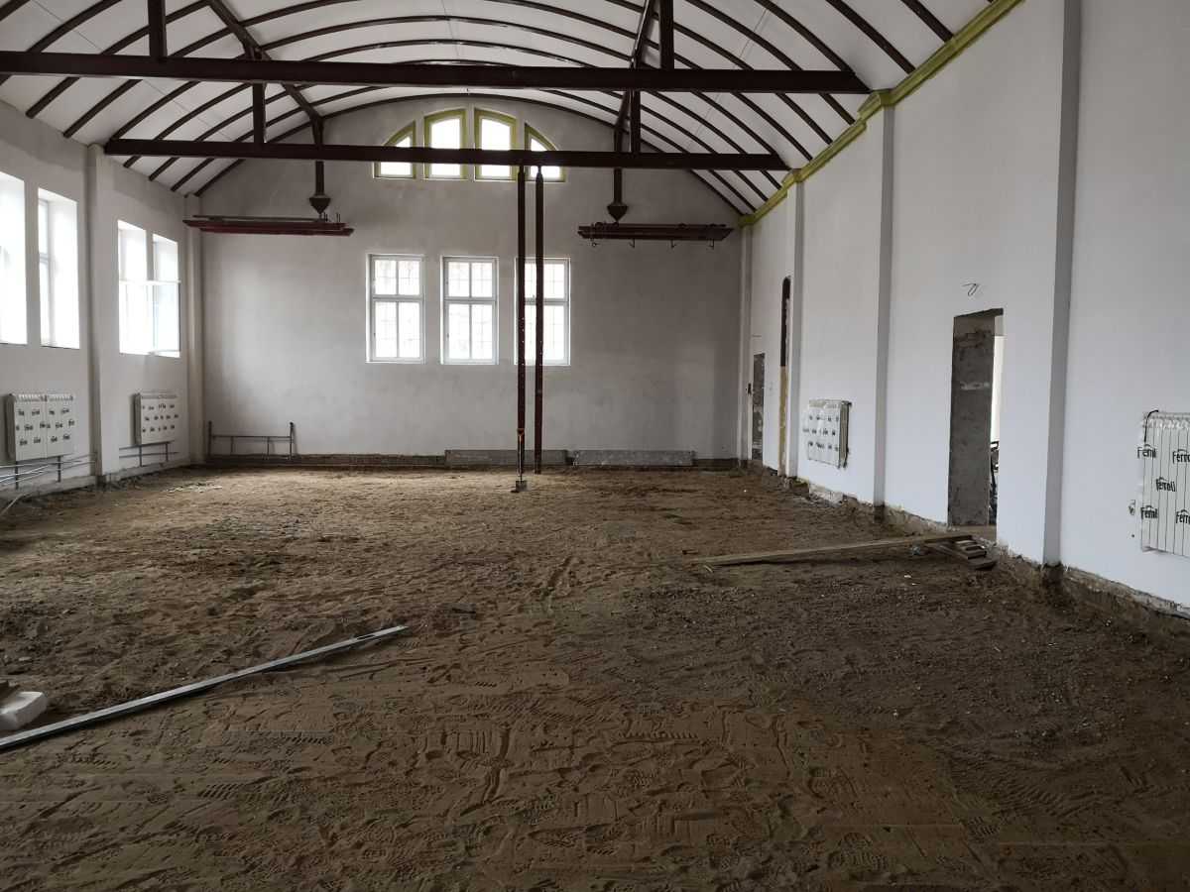

Slide 11
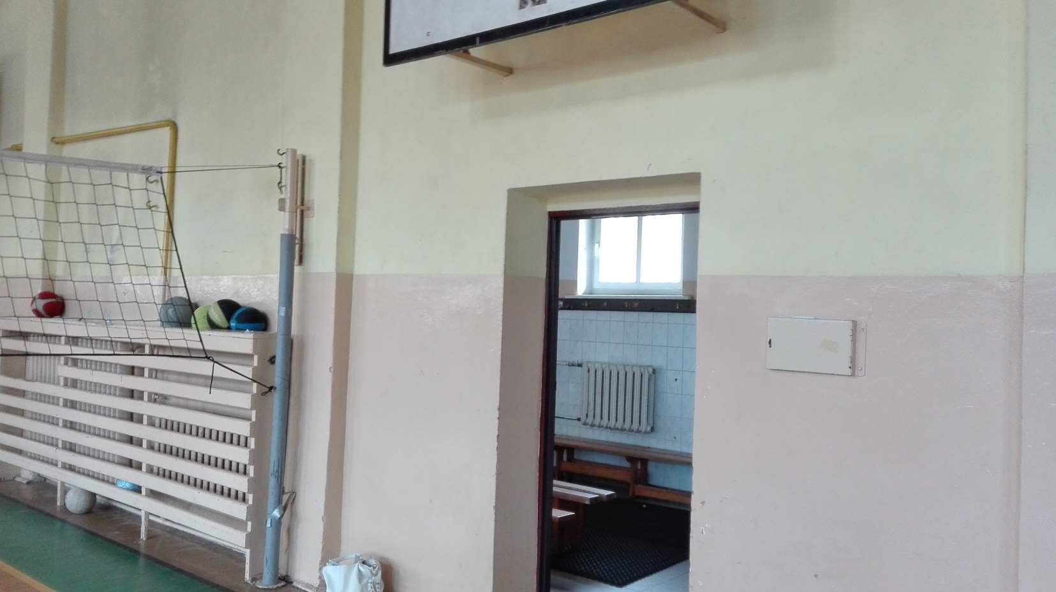
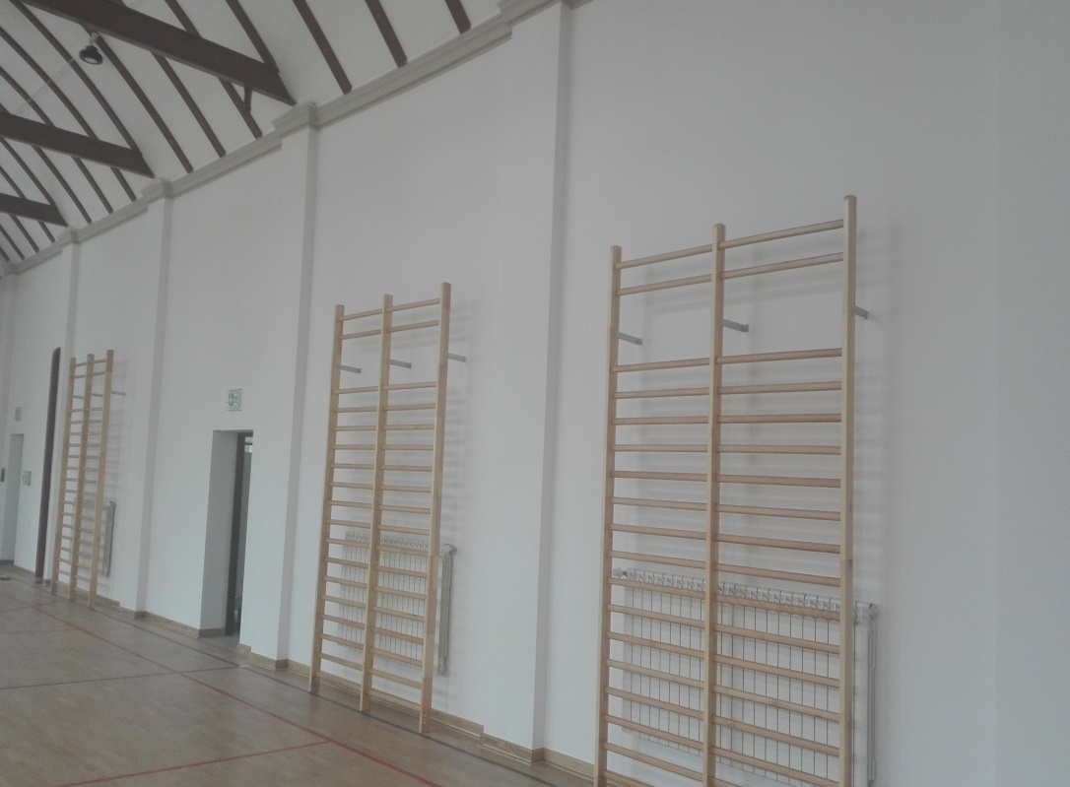
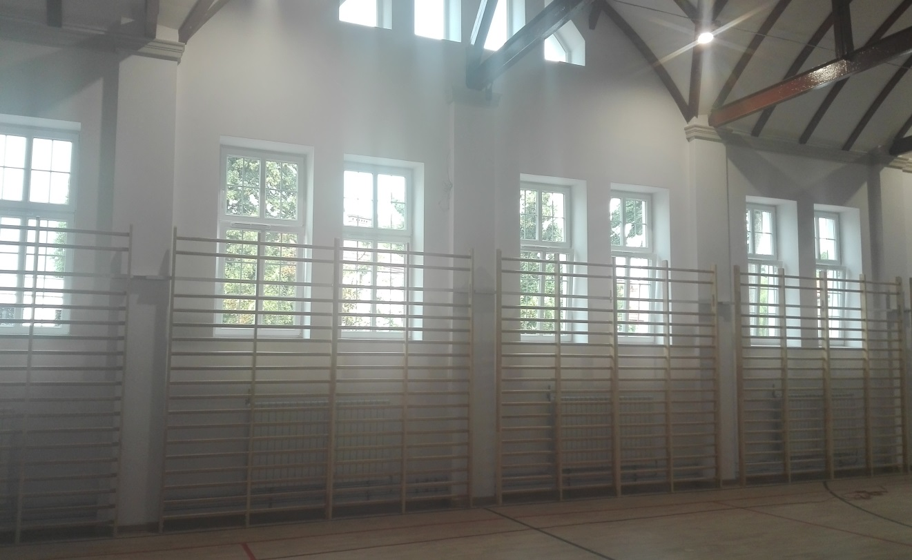

Slide 12
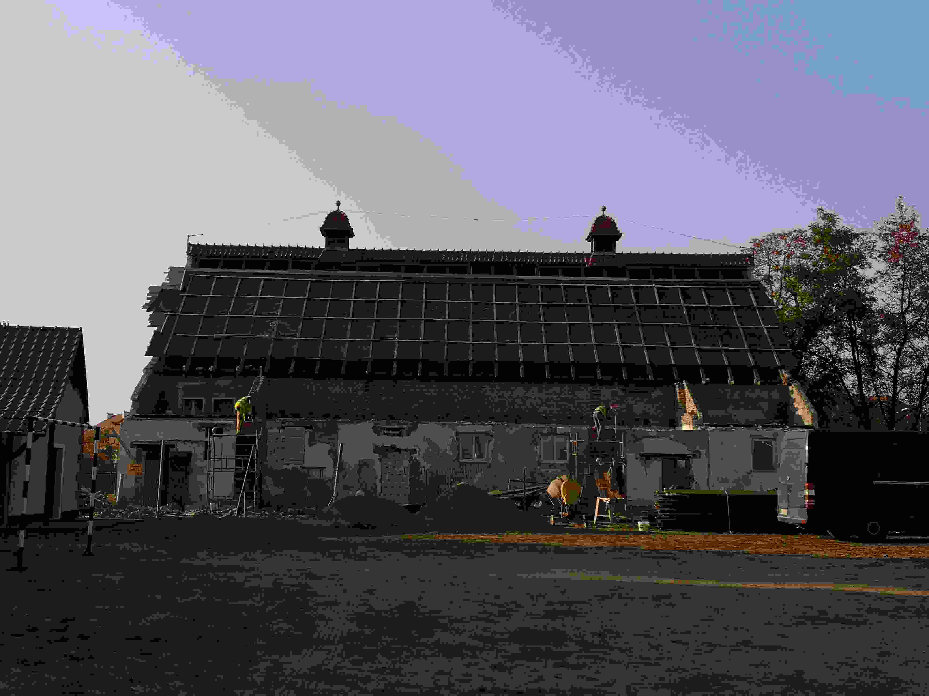
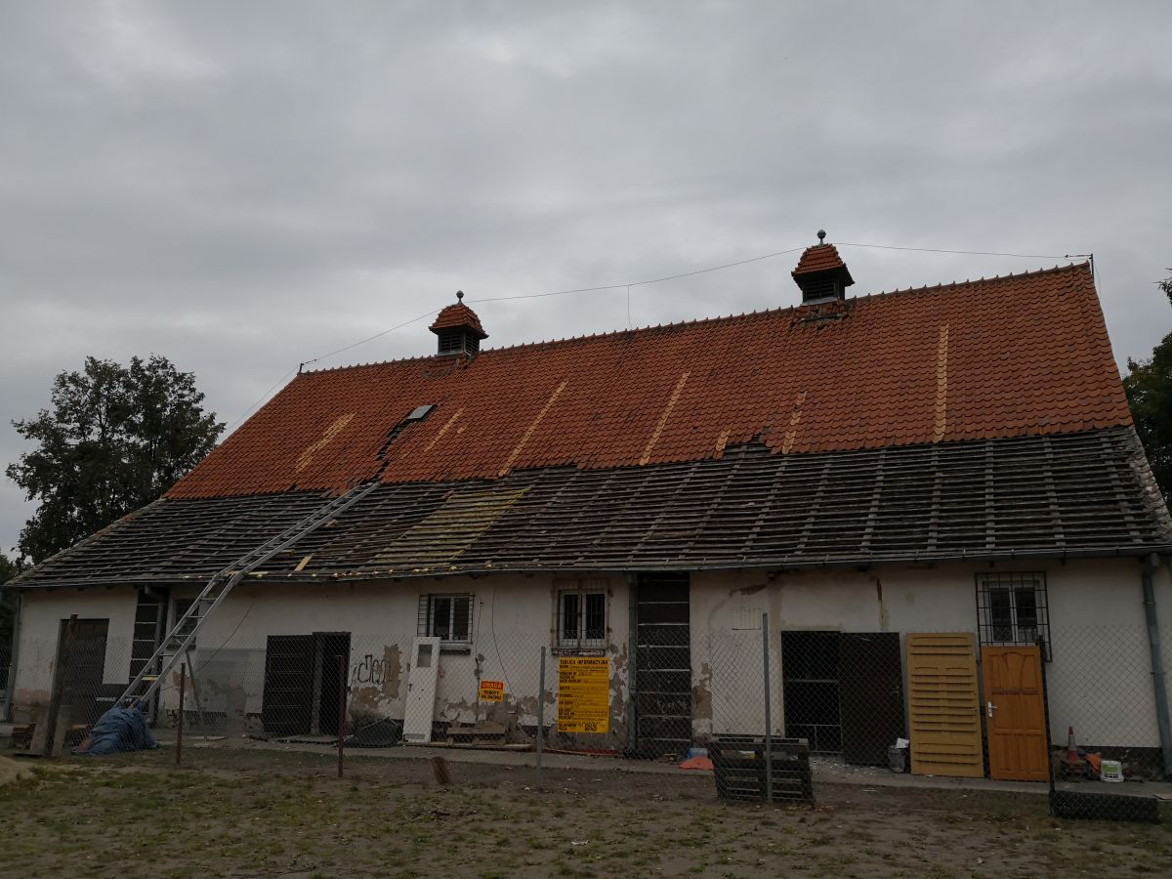
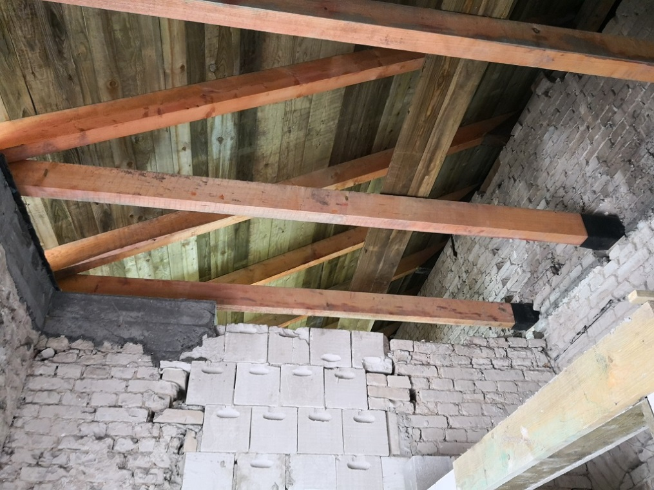
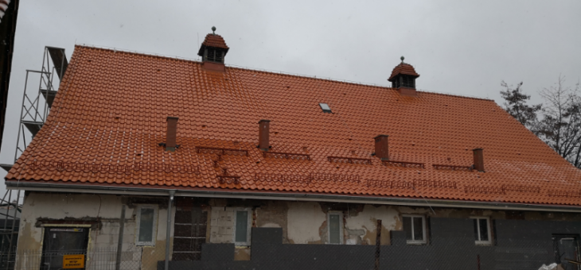

Slide 13
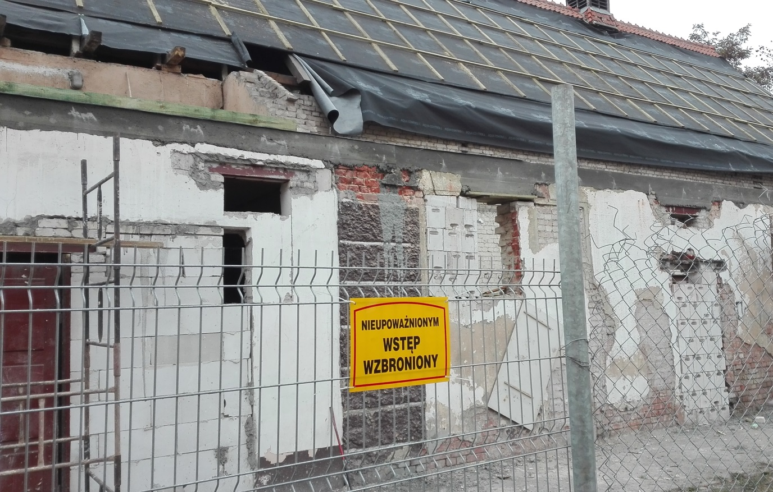
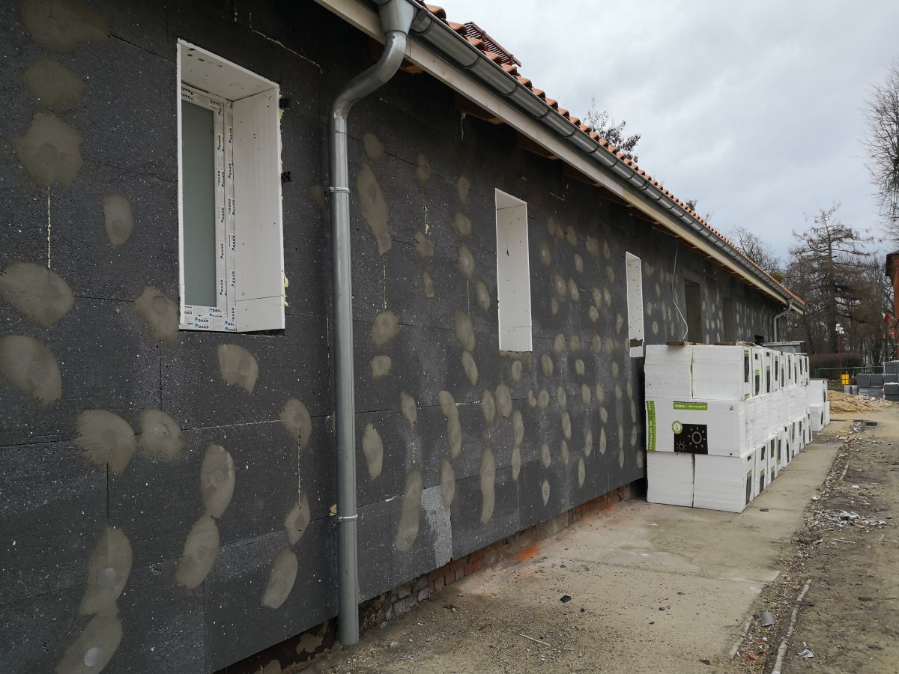
W trakcie prac

Slide 14
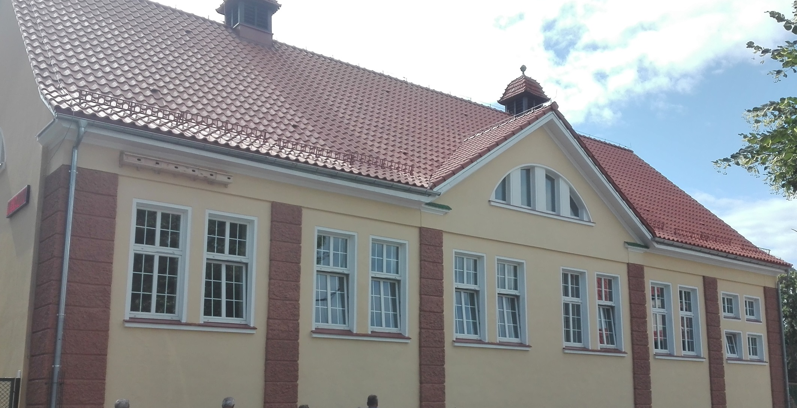
Zgodnie z zaleceniem Regionalnego Dyrektora Ochrony Środowiska i po uzgodnieniu z
ornitologiem zamontowano budki lęgowe

Slide 15
Dziękujemy pracownikom i uczniom Zespołu Szkół Elektronicznych i Informatycznych za wyrozumiałość
i trudy związane z trwającymi robotami budowlanymi oraz wszystkim osobom
zaangażowanym w realizację inwestycji, a przede wszystkim
Wykonawcy robót, firmie REMBUD Ryszard Chodnicki.

